Slide 1
关于人体肠道细菌与年龄关系的研究
Group：nk_22_B_406_4
Member：尹昊宇 苗壮 张运兴

Slide 2
目录
01
问题背景及分析目标
02
数据描述与处理
03
特征筛选
04
模型建立及比较
05
结论

Slide 3
1
问题背景及分析目标

Slide 4
案例分析
分析目标
数据来源
案例背景
利用人体肠道细菌的种类和数量来有效预测人的年龄以及分析人体肠道菌群的哪些特征对预测年龄有显著影响，具体为：
1.将原始数据整合成具有分析意义的数据。
2. 筛选出能有效预测人体年龄的特征。
3. 建立一个具有很好预测效果的模型。
数据由南开大学统计与数据科学学院案例分析比赛提供
人体肠道微生物群是一个复杂的生态系统，它在人体中不仅承载着多种重要的功能，并且肠道菌群与人体的年龄存在着密切联系， 但是肠道菌群的变化与年龄增长之间的具体规律我们还知之甚少，如果能很好地探寻出这种规律，那么它对个人生活方式、医学研究、社会保障等产生重要影响。

Slide 5
2
数据说明与处理

Slide 6
数据说明
变量类型
变量名
详细说明
取值范围
备注
因变量
年龄
连续变量
18-74
Otu1
otu2
….
otu2101
总共有2101个特征
大多数样本在某些特
征上的取值为零
样本在OTU水平上
的tag数（绝对数字）
取值为0或
任意正整数
自变量
Abiotrophia
Acetobacter
…
样本在genus水平上
的tag数（绝对数字）
取值为0或
任意正整数
总共有287个特征
样本数目
1638 个（仅用来自重庆和泉州地区的样本）

Slide 7
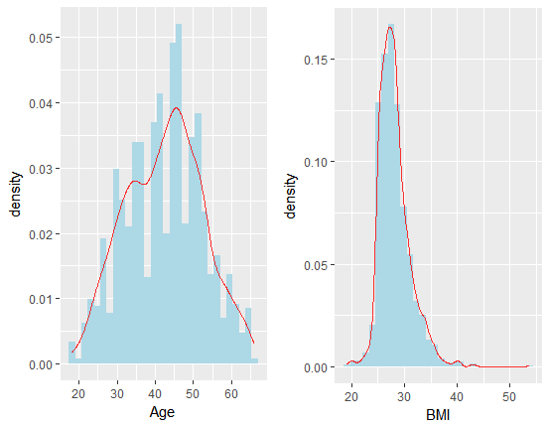
数据处理
将profiling of OTUs 以及profiling of genus 数据集整合成具有2388 个自变量的数据集.
数据集上缺失值分析，发现因变量、自变量均无缺失值。
画出因变量(年龄、BMI)分布图

Slide 8
3
特征筛选

Slide 9

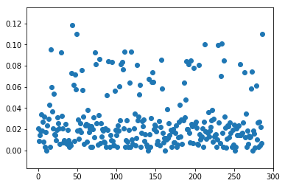
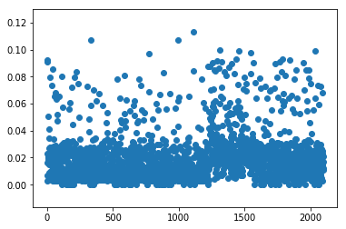
介绍
最大信息系数对于一般的变量之间关系具有普适效应，不仅可以发现变量之间的线性关系，也可以发现变量之间的非线性关系。
计算方式
对于两个连续型随机变量，首先将其所在的二维空间使用网格划分，再基于互信息的计算方式进行计算。
结果
取阈值0.04
最大信息系数
Genus数据集
Otu数据集

Slide 10
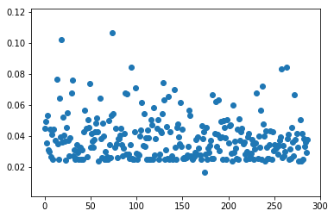
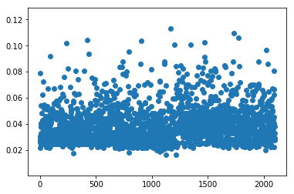
介绍
与最大信息系数类似，距离相关系数也是用于衡量特征之间相关性的一个统计量，且其具有较好的鲁棒性。
特性
距离相关系数也是介于0 与1 之间的统计量。距离相关系数为0，说明两个特征之间相互独立，相反其值越大，说明两个特征之间的相关程度越大。
结果
取阈值0.06
距离相关系数
Genus数据集
Otu数据集

Slide 11
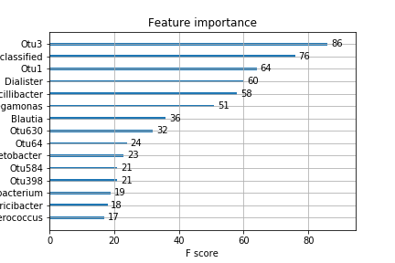
介绍
XGBOOST作为一种集成学习算法，是GB算法的高效实现，XGBOOST中的基学习器除了可以是CART也可以是线性分类器。
实现方式
利用python中的XGBOOST库进行实现，并将每个特征作为分裂节点的次数作为该特征的重要性衡量指标。
结果
取20个特征为例
XGBOOST

Slide 12
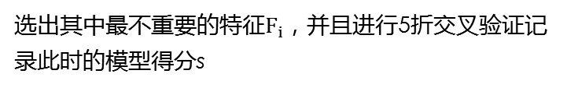
点击此处添加标题
递归XGBOOST
1
初始特征集合为F
2
选出其中最不重要的特征$F_{i}$，并且进行5折交叉验证记录此时的模型得分s
流程
3
将特征集合更新为${F−F}_{i}$，跳转回步骤2 直至$F=∅$.
4
根据记录的模型得分选出最优得分对应的集合作为最终特征集合s

Slide 13
特征筛选流程
STEP1
STEP2
STEP3
重要特征列举
Alistipes | Anaerostipes | Blautia
Granulicatella | Otu67 | Otu80
Salmonella | Turicibacter | Otu8
Otu80 | Otu102 | Otu99
2388
最大信息系数
距离相关系数
特征数
88
递归XGBOOST
使用两种统计量的合理性
39

Slide 14
4
模型建立及比较

Slide 15
神经网络搭建流程
为了保证算法可以很好的收敛，对各个特征先进性对数化处理，最后进行归一化。
利用python中的keras库完成对神经网络模型的搭建，编译与训练。
确定参数
数据预测
输入预处理
利用网格化搜索的方式逐步确定模型的超参数。
模型编译
保存训练好的神经网络模型，对输入数据进行相同的归一化处理并预测

Slide 16
超参数确定
网络优化器采用ADAM优化器
学习率的确定
学习批次的确定
模型层数的确定
隐藏层结点数确定
若模型损失函数变化很小，则需要适当调大学习率，若模型损失函数反复变化，则需要降低学习率，最终设置为0.001。
若完整训练的数据集再更新权重会耗费大量运算时间，选择训练批次是合理的解决方法，最终选择256 为训练批次。
层数设定为3 层，对于卷积神经网络更多的隐藏层意味着更强的解释能力，但对于全连接层网络，更深的层对网络解释能力帮助并不大，但是3 层网络普遍优于2 层网络。
一般将隐藏层结点数设置为一个大于输入值的数，最终将三个隐藏层结点数均设置为64。
激活函数的确定
Dropout 层丢弃率
网络权重初始化
迭代次数的确定
输出层利用Relu 函数来激活，三个隐藏层的激活函数均使用PRelu 函数来激活。
为了防止网络过拟合，为每一个隐藏层再加上Dropout 层，即每一次训练时随机丢弃该层中一定比例的神经元，丢弃
率设置为0.2。
为了使网络可以快速有效的收敛，需要在开始训练时对网络进行初始化，选择0 与1 之间的均匀分布进行初始化。
迭代次数的确定，一般选取若继续增大迭代次数时，损失函数继续下降而测试集上误差却上升的最小的迭代次数，最终选取为100。

Slide 17
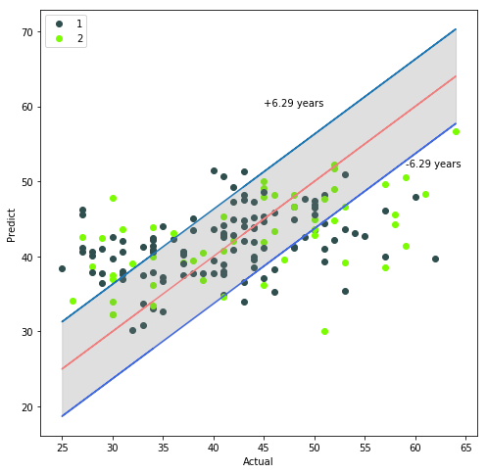
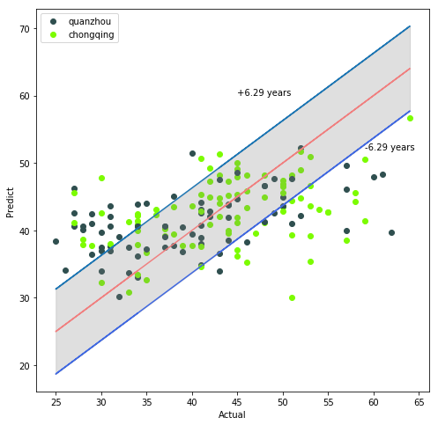
年龄预测结果
我们通过神经网络模型训练，以平均绝对误差作为损失衡量标准，最终得到的平均绝对误差为6.81岁。
预测年龄分布图（地区）
预测年龄分布图（性别）

Slide 18
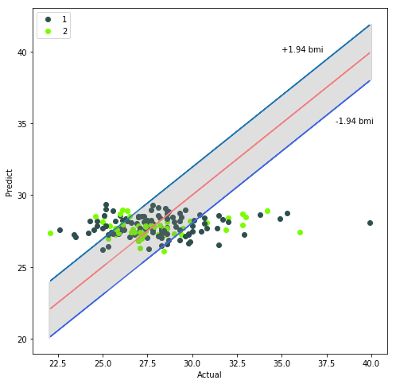
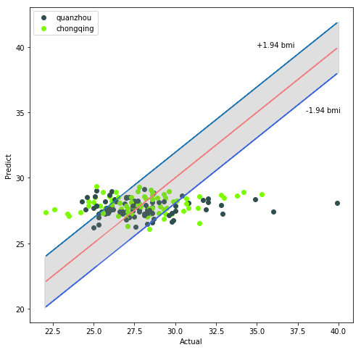
BMI预测结果
我们同样把BMI作为因变量，采用同样的模型进行特征筛选和数据训练，最终的预测误差为1.94，结果较为理想。（这可能由于BMI数据的方差较小）
预测BMI分布图（地区）
预测BMI分布图（性别）

Slide 19
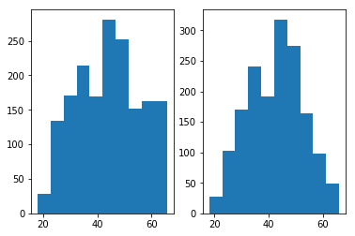
MAE：6.81
原始数据年龄分布
值域：[28.9,60.1]
训练数据的年龄数据分布，如年龄分布图的右图所示，样本数据主要集中在 30-55 这个年龄段，导致最终预测结果也会集中分布这个年龄段，从而无法很好预测 30 岁以下，55 岁以上的样本。
上采样年龄分布
为了解决这一问题，对训练集合中29岁以下，58岁以上的样本进行了SMOTE过采样，最终数据分布如年龄分布图左图所示。
MAE：6.81
值域：[30.1,56.6]

Slide 20
模型比较
9
不同训练集比对结果
8.5
本文的训练特征既包含了genus数据集中的特征，又包含了OTU数据中的特征，将训练结果与使用单独数据集的训练结果进行对比，如表所示，可以看到，模型在合并训练集的预测精度最高。因此与年龄相关的细菌类别并不一定是基于一种分类方式得到的类别，可能与多种分类方式的多个细菌类别息息相关。
8.02
8
7.5
7.14
7
6.81
6.5
6
Genus数据集
Otu数据集
合并数据集

Slide 21
不同模型训练结果比对
神经网络
XGBOOST
MAE(原始）=6.81
MAE（过采样）=6.81
MAE(原始）=7.83
MAE（过采样）=8.83
+
随机森林
线性回归
MAE(原始）=8.25
MAE（过采样）=8.61
MAE(原始）=7.80
MAE（过采样）=9.22

Slide 22
5
结论

Slide 23
肠道菌群可以用来预测年龄，说明肠道菌群与人体衰老之间存在密切联系。
但是由于缺乏饮食习惯，遗传背景等对肠道菌群有影响的相关信息所以我们的预测精度很难达到一个很精确的水平。
我们应该对肠道菌群进行更深入研究，以提高我们对人类衰老及其与肠道菌群关系的理解。
结论

Slide 24
谢谢
观看

